Slide 1

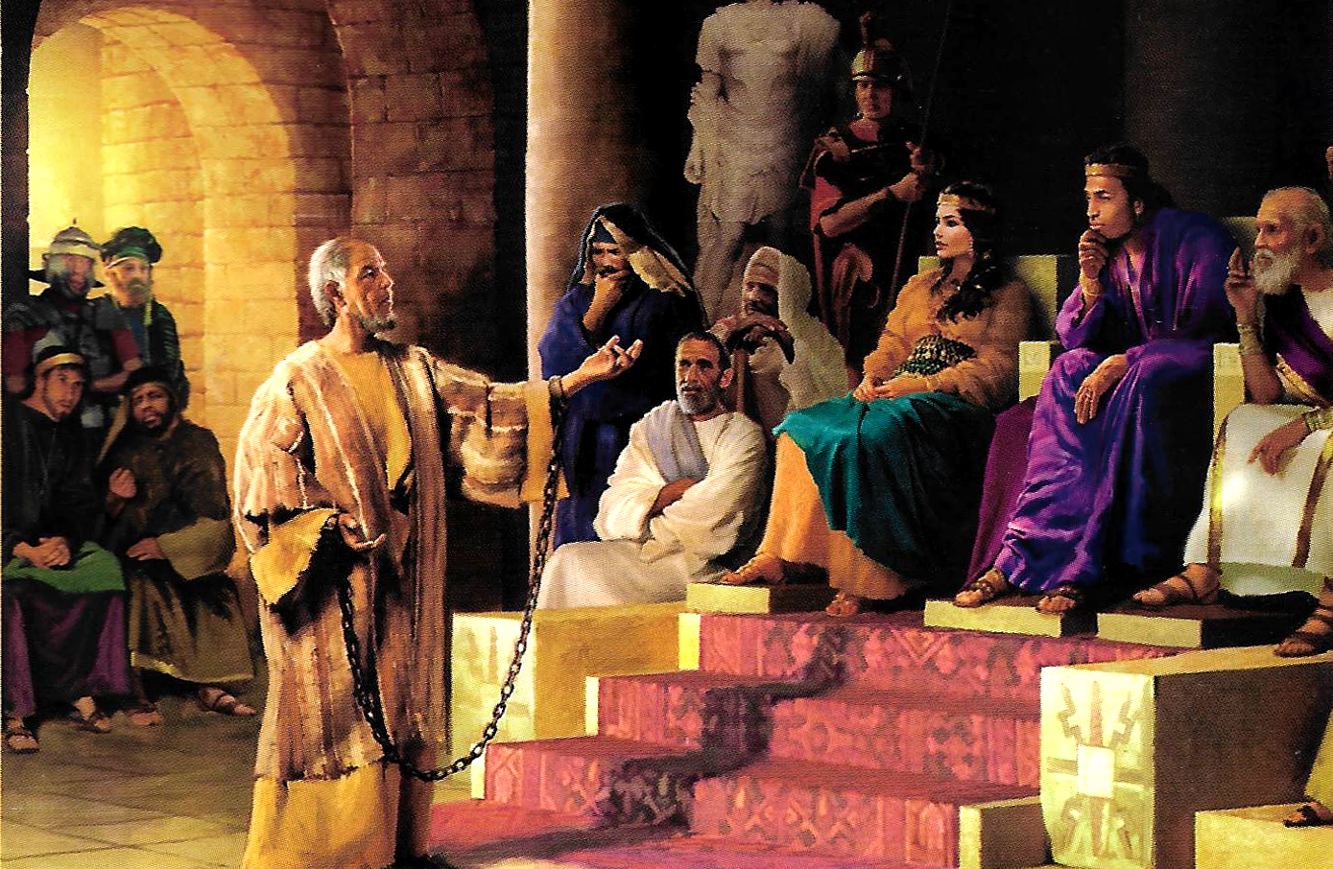
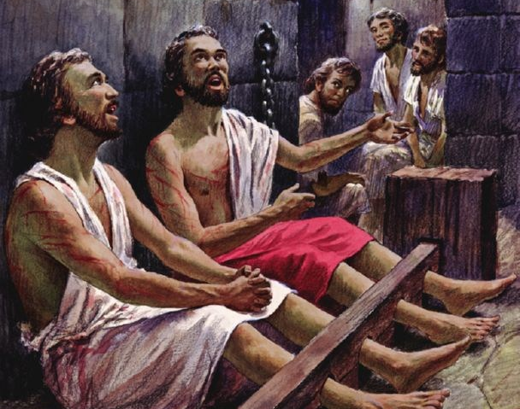
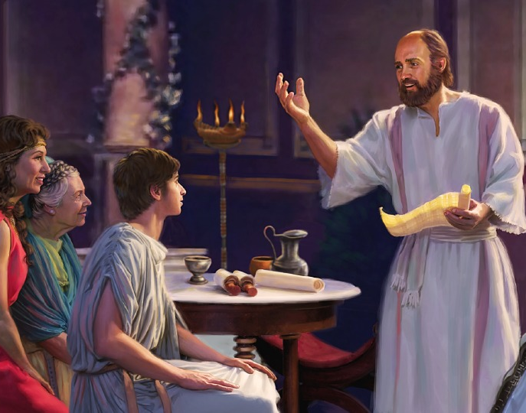
«Радійте завжди в Господі! І ще раз кажу: радійте!»
Филип'ян 4:4

Slide 2
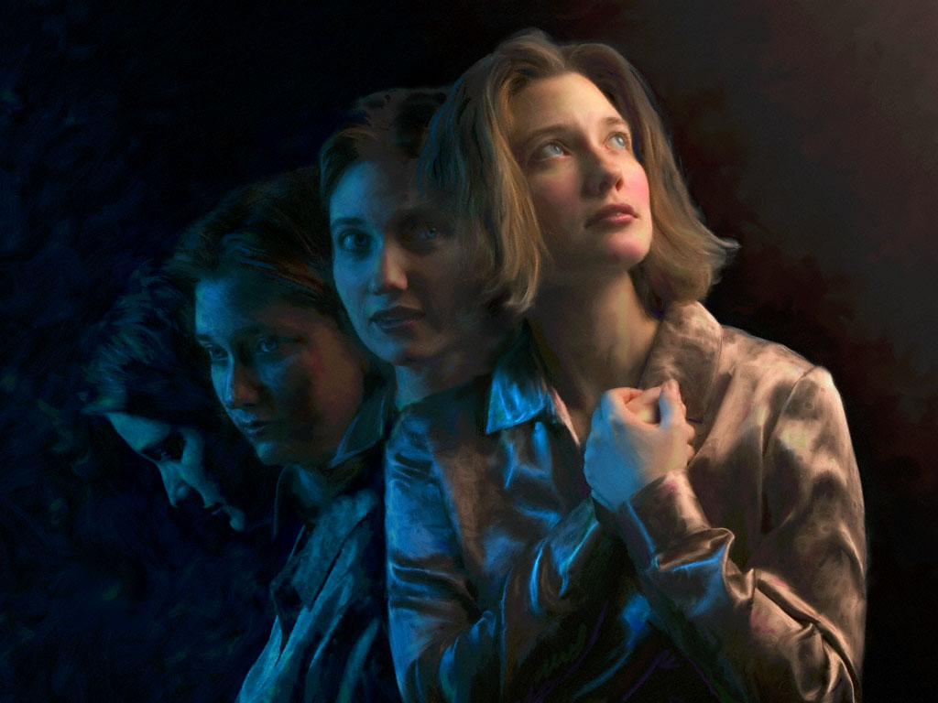

«Я впевнений у тому, що Той, хто розпочав у вас добре діло, завершить його аж до дня Ісуса Христа».
Филип'ян 1:6

Slide 3

“Адже для мене життя — це Христос,
а смерть — це надбання.”
Филип'ян 1:21

Slide 4
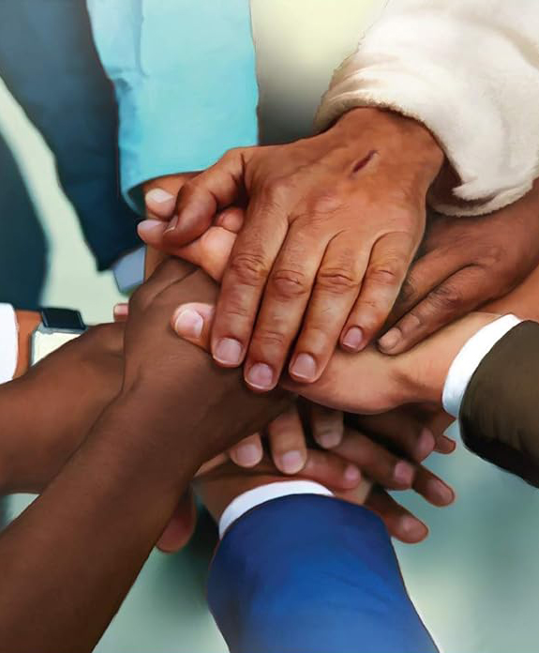
«Доповніть мою радість: щоб ви думали те саме, мали ту саму любов, були однодушні й однієї думки».
Филип'ян 2:2

Slide 5

«Усе робіть без нарікань і сумніву, щоб ви,непорочні та чисті, були бездоганними, Божими дітьми серед лукавого й розбещеного роду, серед якого ви сяєте, мов світила у світі».
Филип'ян 2:14,15

Slide 6


«Щоби пізнати Його, і силу Його воскресіння, і бути спільником у Його стражданнях, уподібнюючись Його смерті, аби якось досягти воскресіння мертвих». Филип'ян 3:10,11

Slide 7
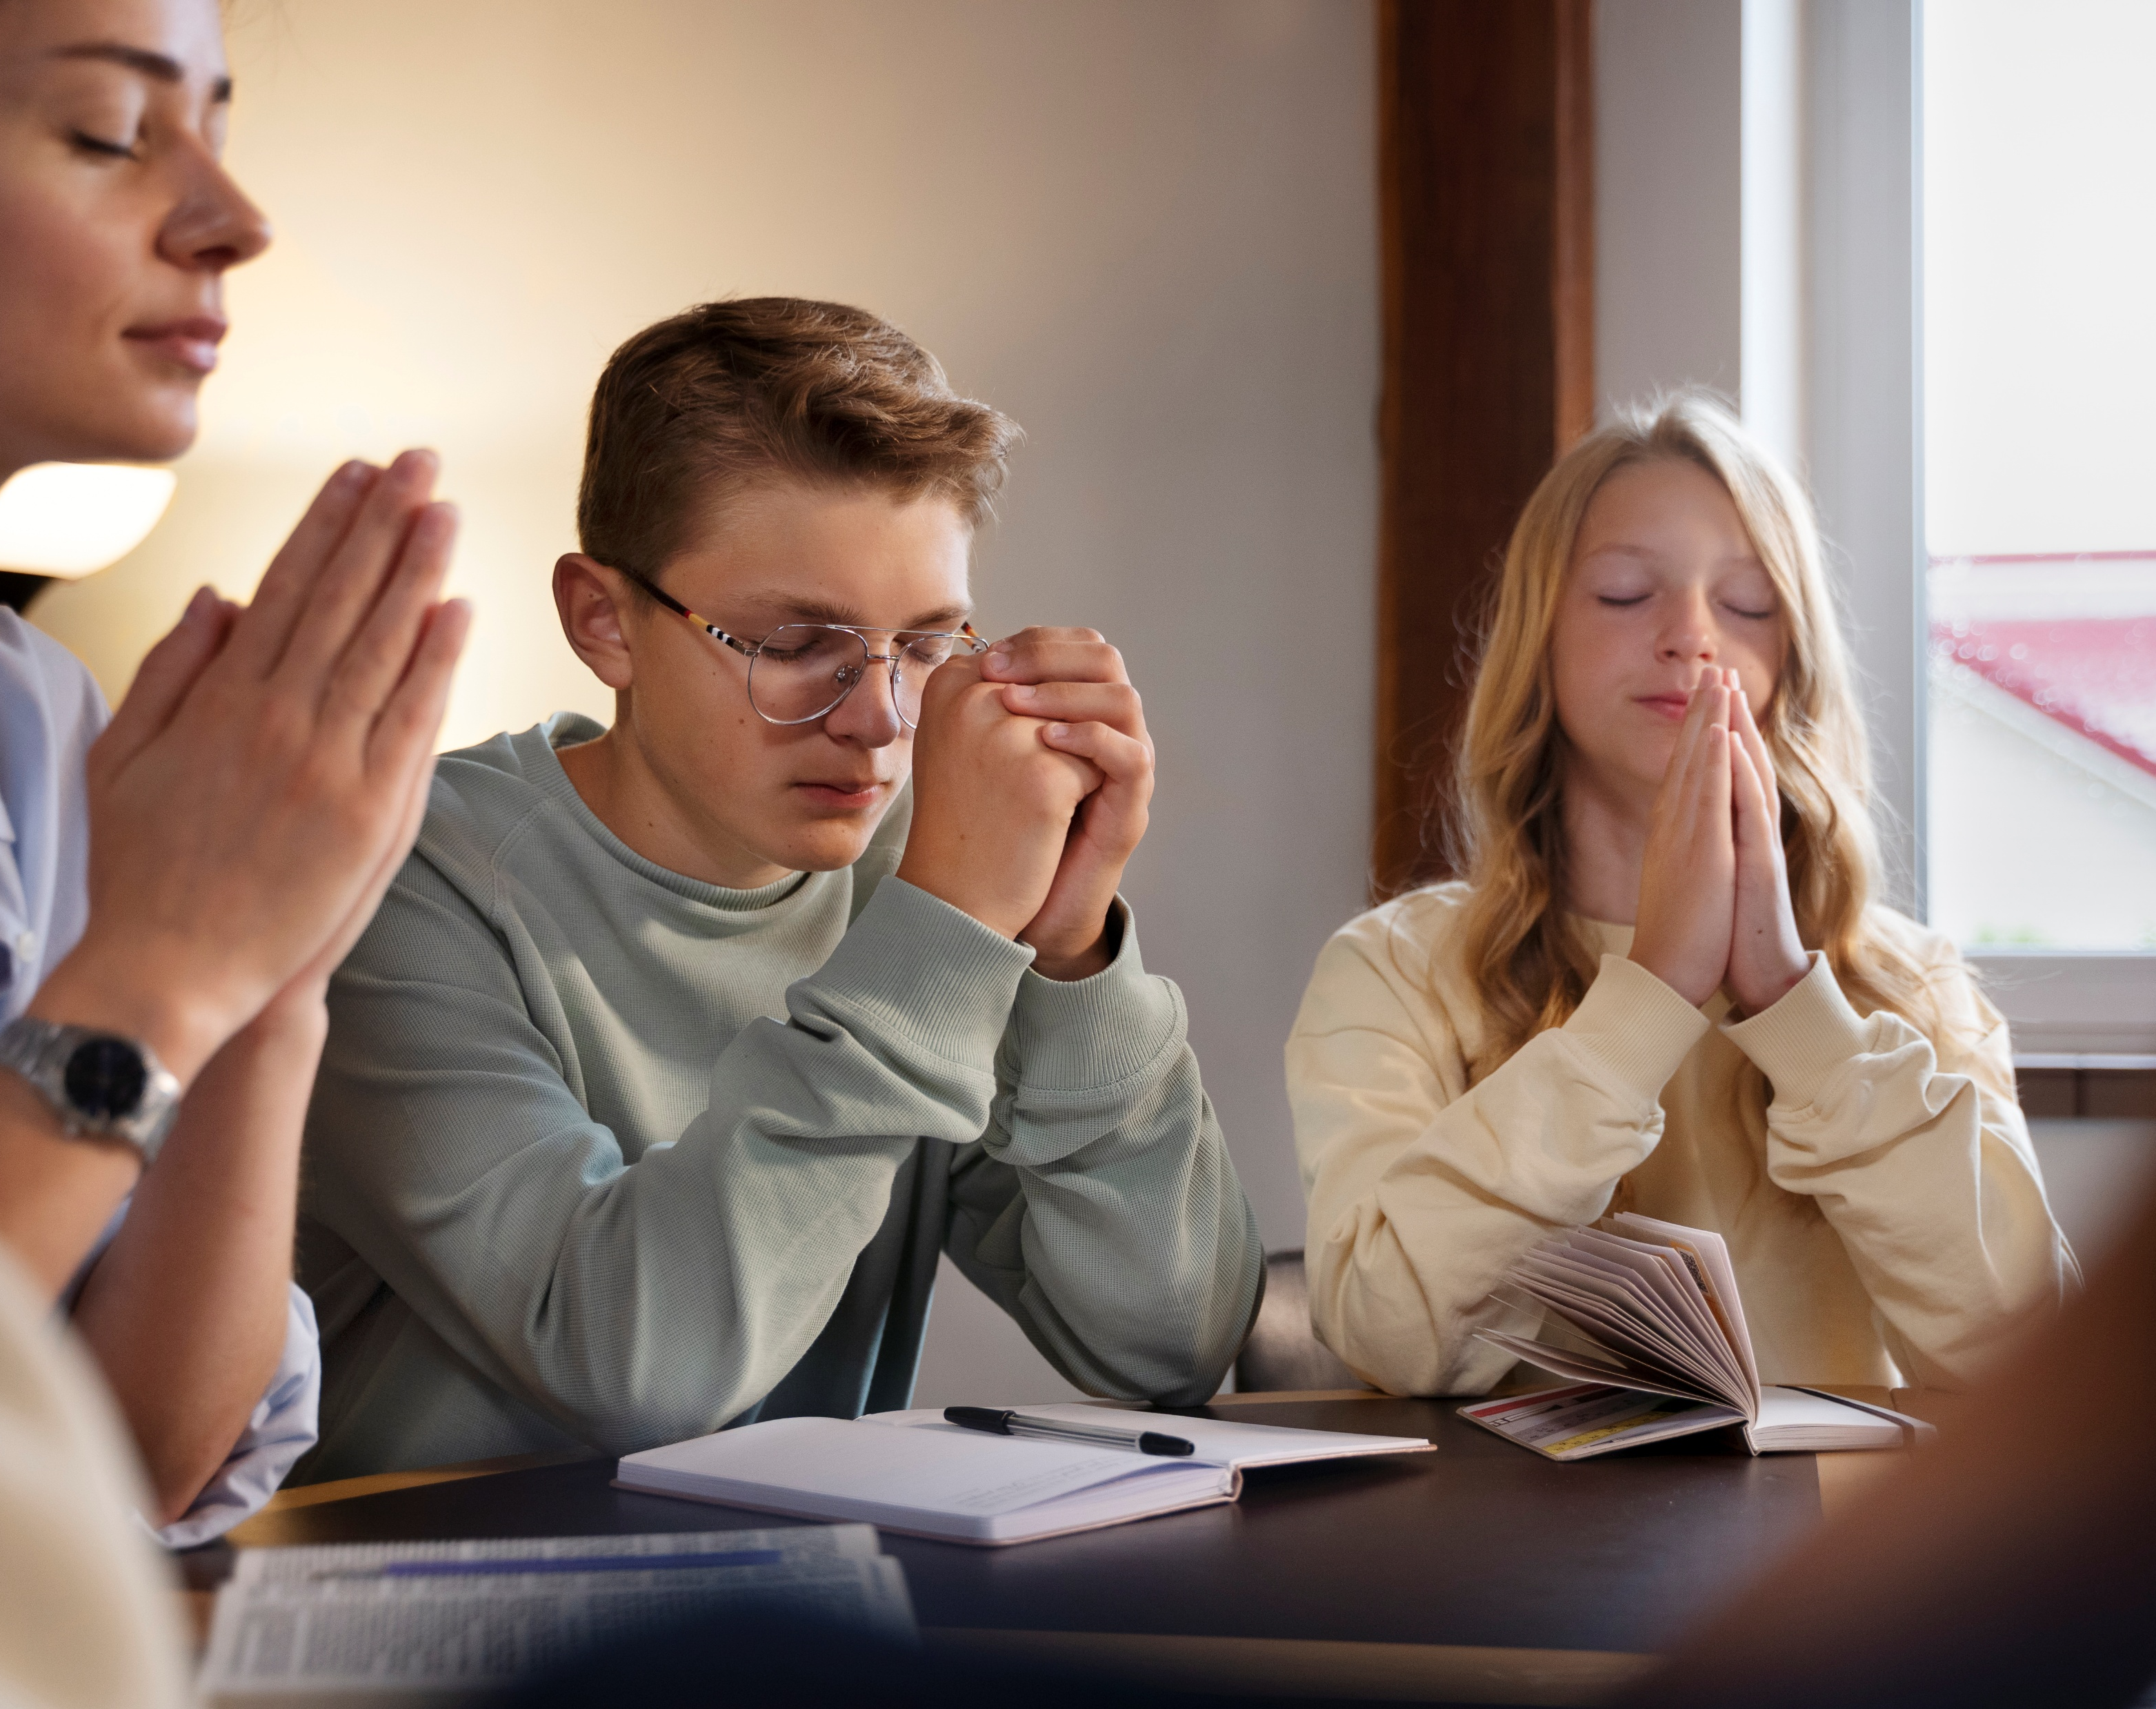
«Нічим не журіться, але в усьому молитвою та благаннями з подякою висловлюйте ваші прохання Богові».
Филип'ян 4:6

Slide 8
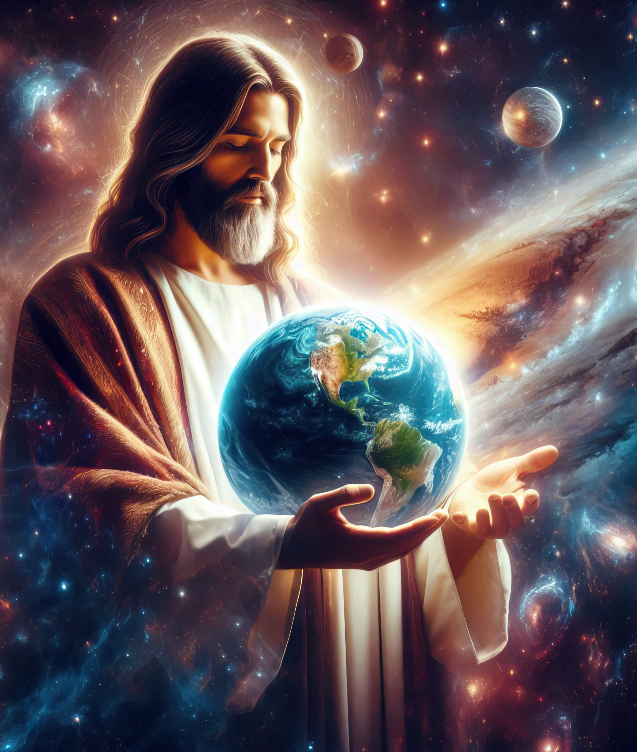
«Він — образ невидимого Бога, первородний усього творіння. У Ньому створено все, що на небі й на землі, видиме й невидиме, чи то престоли, чи панування, чи начала, чи влади, — усе через Нього й для Нього створено. Він -раніше всього, і все існує в Ньому».
Колосян 1:15–17

Slide 9


2 Коринтян 5:21
«Того, Хто не знав гріха. Він зробив за нас гріхом, щоб ми в Ньому стали Божою праведністю».

Slide 10
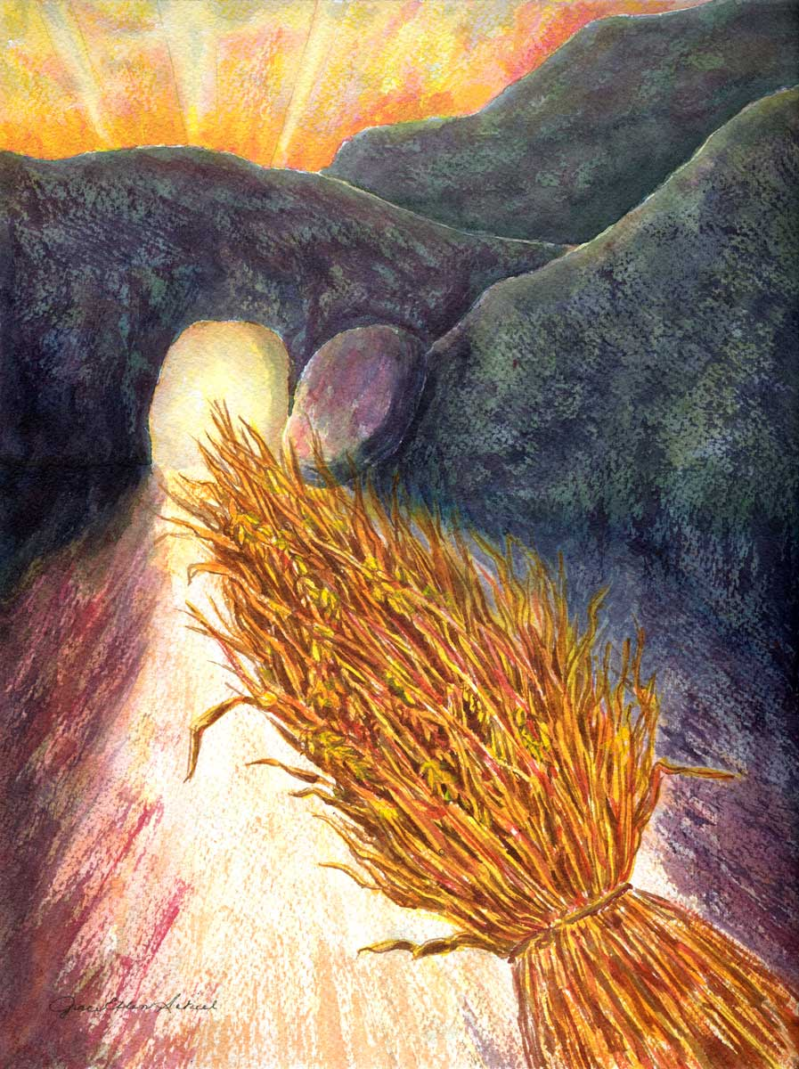
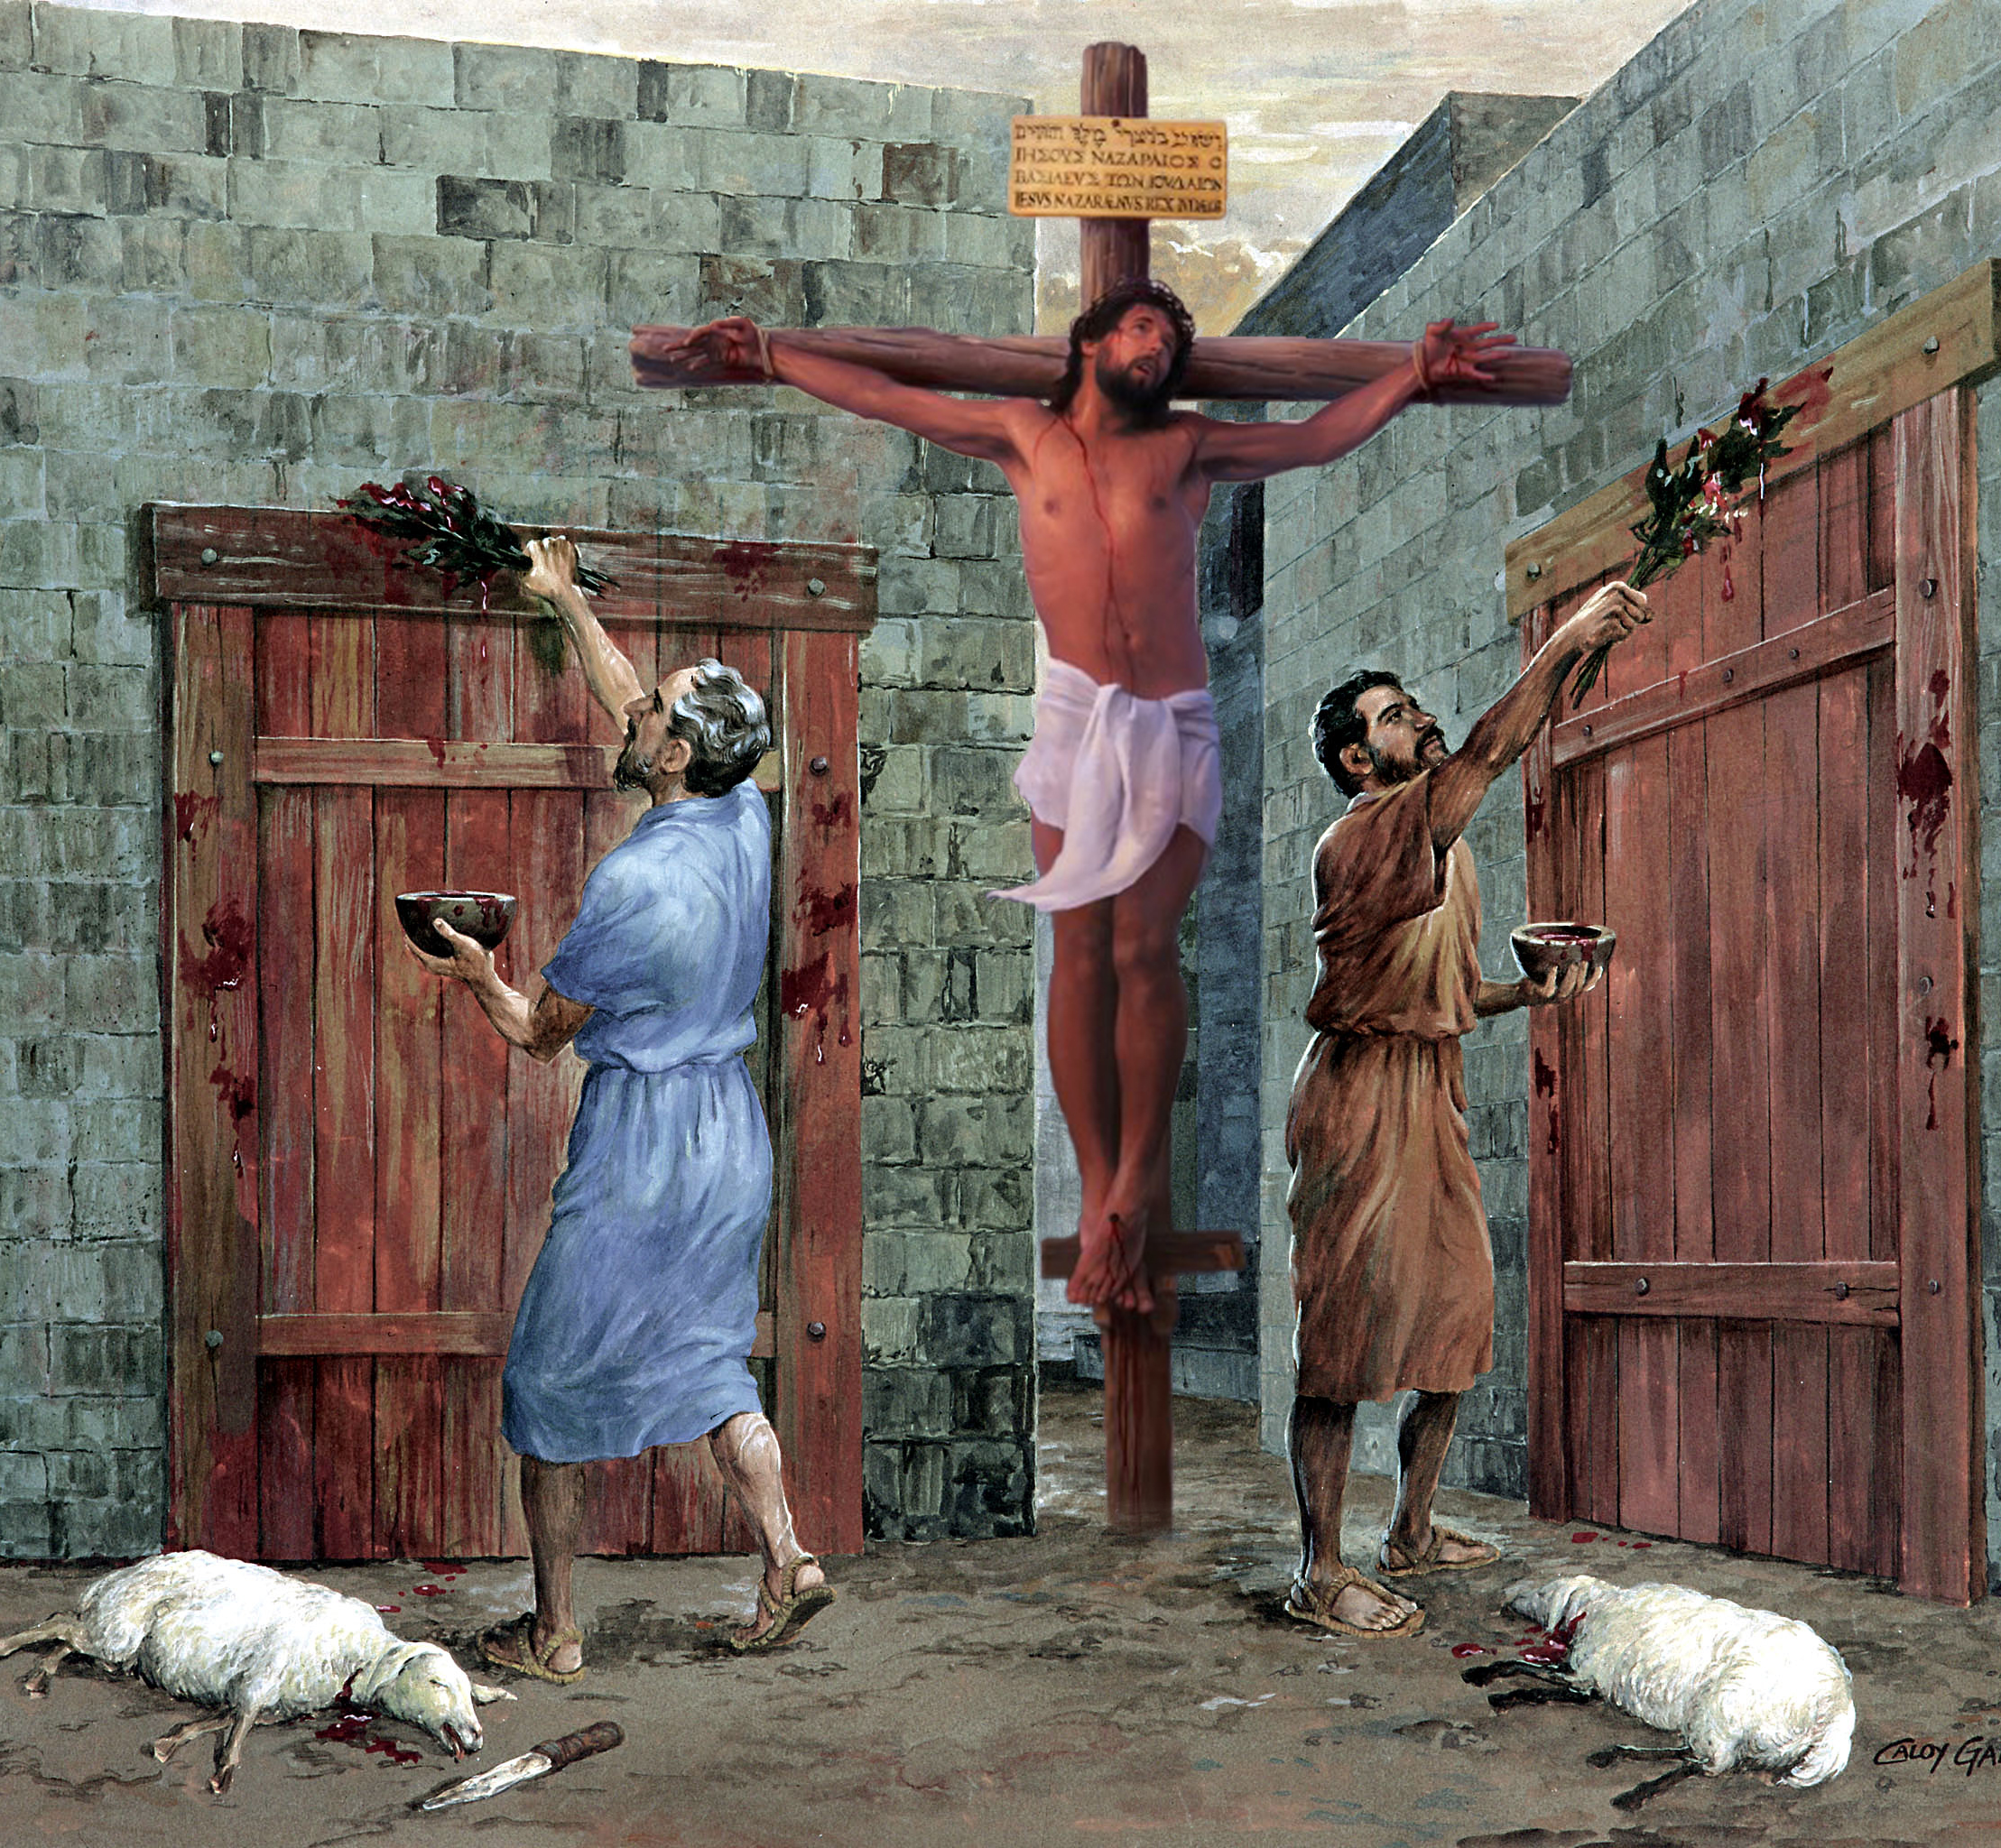
«Тому нехай ніхто не судить вас за їжу чи за напій, чи за участь у святі, чи за новомісяччя, чи за суботу, Адже це лише тінь майбутнього, а тіло — Христове».
Колосян 2:16, 17

Slide 11

«А понад усе- любов, вона –зв’язок досконалості».
Колосян 3:14

Slide 12
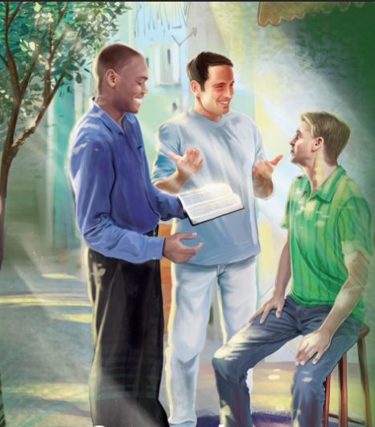
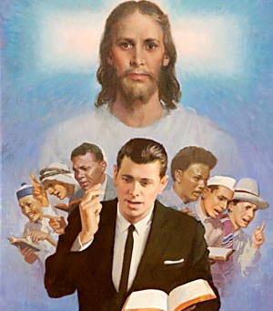
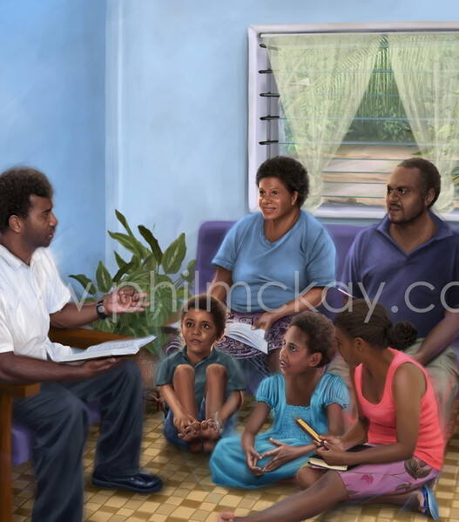

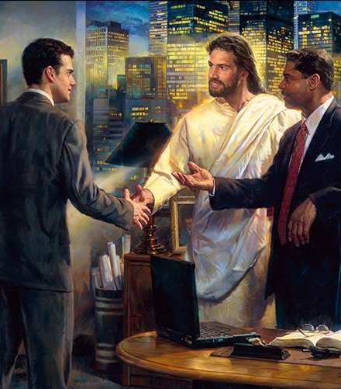
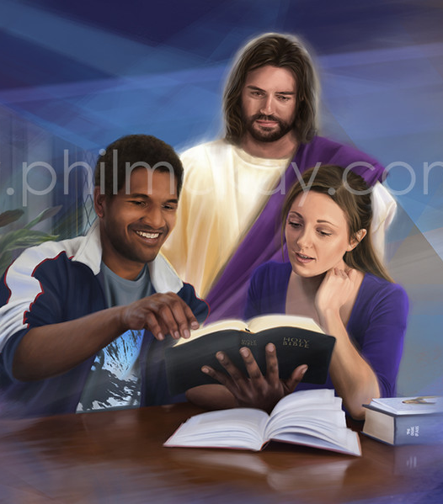
«Слово ваше нехай завжди буде ласкаве, приправлене сіллю, щоб ви знали, як вам належить кожному відповідати». Колосян 4:6

Slide 13


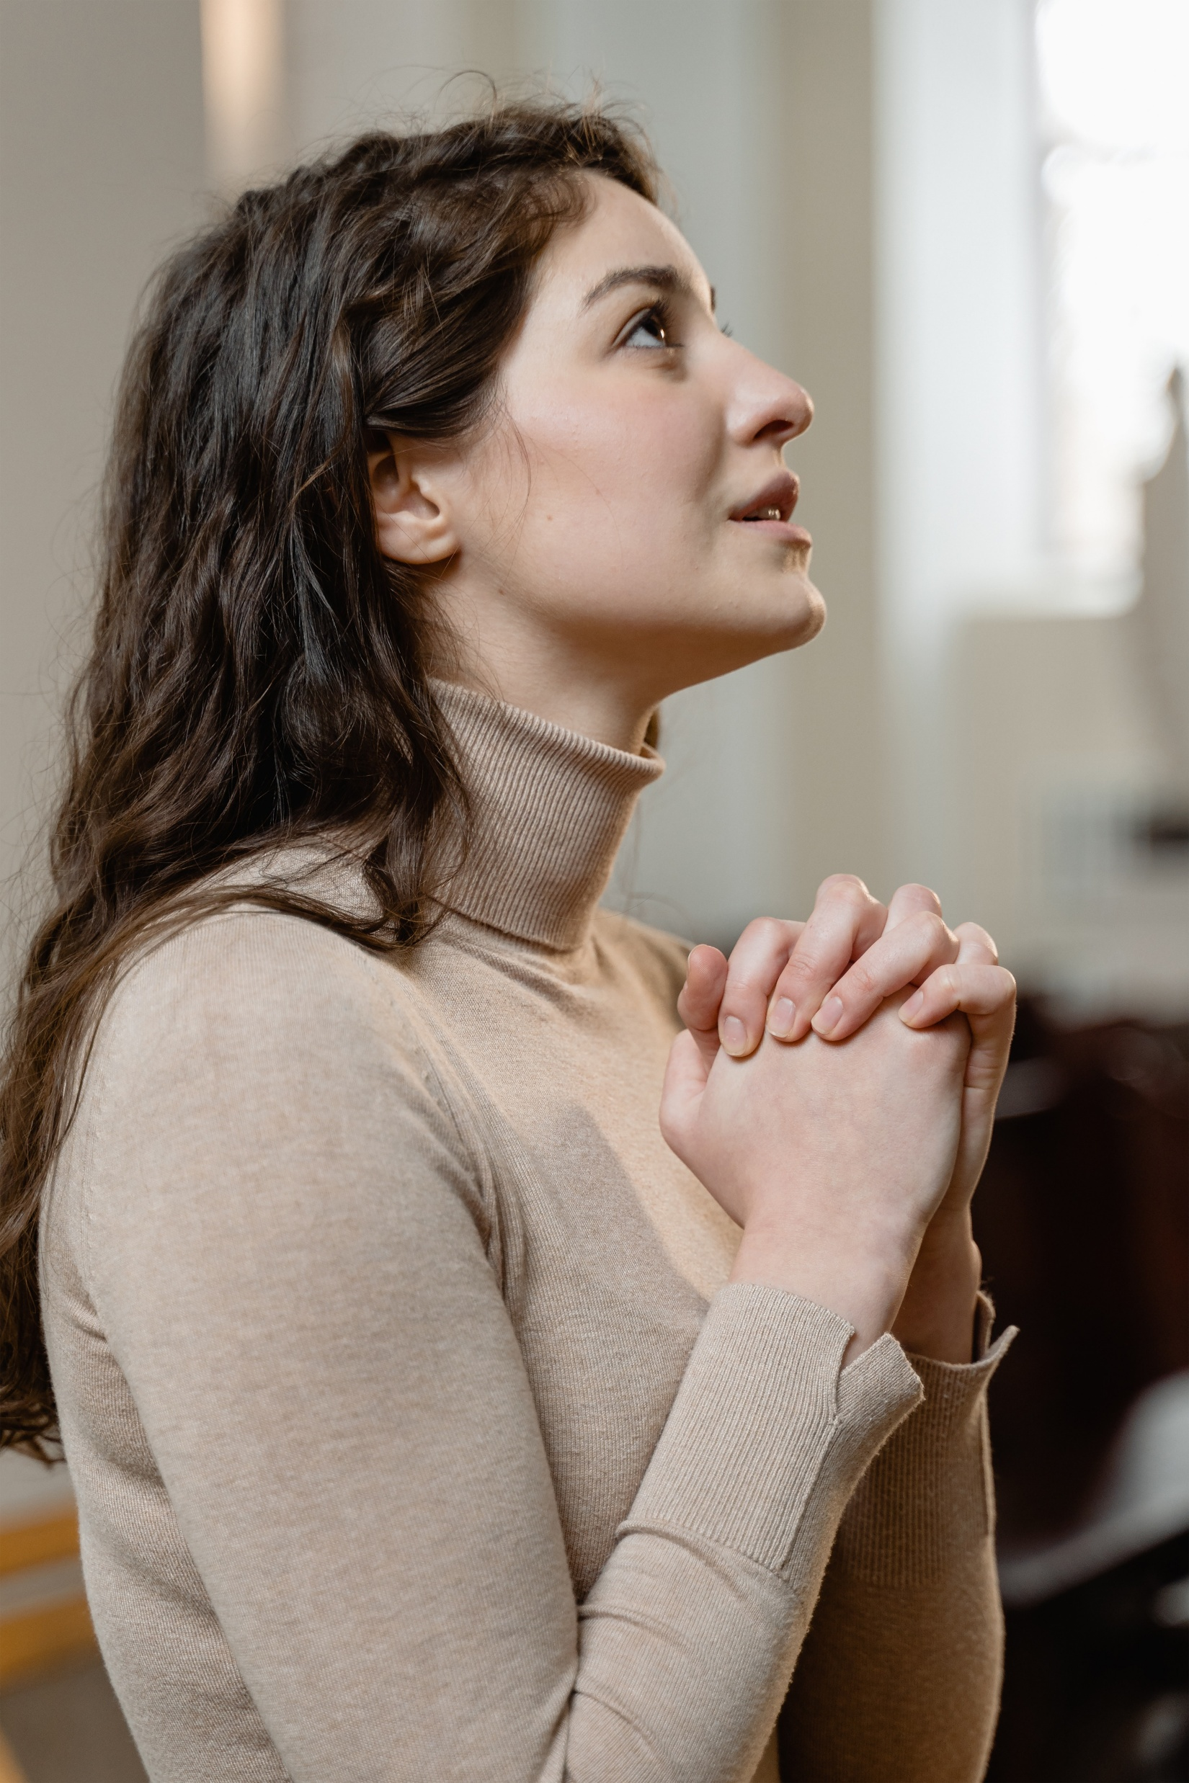
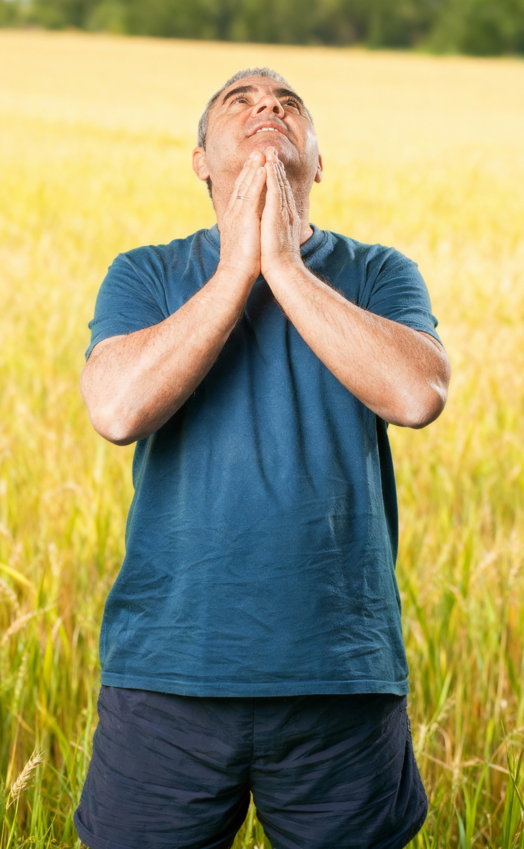
«За все дякуйте, бо це Божа воля в Христі Ісусі щодо вас».
1 Солунян 5:18

